Slide 1
科学计算导论
绪论-物理现象与科学计算

Slide 2
关于我
姓名：刘涛
博士专业：动力工程及工程热物理
手机号：15508050992
邮箱：swust_lt@sina.com
研究领域
数值模拟、热物理实验即数据分析处理、高性能计算
程序设计、计算机应用等等
所属学科/团队：科学计算与软件工程学科/高性能计算团队

Slide 3
说在前面的话
第一章：绪论，即本章，主要介绍科学计算的定义，适用的范围，初步介绍物理现象，科研的方法和手段，科学计算的历史发展，以及科研的局限。
第二章：以热物理现象为主，介绍热物理的基本概念，包括温度与温标、热物理现象、热力学基本定律，以及热传递的三种基本方式：热传导、热对流和热辐射，以及热物理现象举例。
第三章：简介热物理方程的求解方法简介，包括微积分与物理方程之间的关系，典型热物理现象的数学表达。
第四章：简介物理方程的数值求解方法，从基础的泰勒级数展开出发，介绍全微分方程、偏微分方程的离散方式，包括空间离散和时间离散基础，接下来介绍与之紧密相关的误差概念，接着会介绍三种基础的方法：有限差分法，有限元法和有限体积法，最后以热对流问题为例，介绍如何使用有限差分法求解该问题。
第五章：在前四章的基础上，介绍高性能计算与热物理现象之间的关系，包括了计算能力的发展，热物理现象与计算，高性能计算，热物理现象与高性能计算，以及未来的发展趋势。
实验：本课程共包含4个实验，分别在“实验指导书”章节中给出，每个实验占用4个学时，要按照实验要求提高实验报告，实验报告的参考格式见附录。
【说明】：本指导书中会涉及到微分、积分、导数、梯度、极限、偏微分、泰勒公式、误差、矩阵等一系列的数学概念，如有遗忘，请在本课程开始之前对相关概念进行复习。

Slide 4
目录
物理现象/热物理现象
科学研究
科学计算

Slide 5
物理现象/热物理现象
物理现象是指物质的形态、大小、结构、性质（如高度，速度、温度、电磁性质）等的改变而没有新物质生成的现象，是物理变化另一种说法。换句话说，物理现象是指可直接感知的物理事件或物理过程，而不同于物理本质，物理本质是对同类物理现象共同本质属性的抽象。
物理现象随处可见，对于物理现象的研究不仅仅局限于表面，还要深入到机制、理论的高度研究。
物理现象=》物理本质=》物理方程
世界是否可以被我们正确认识？

Slide 6
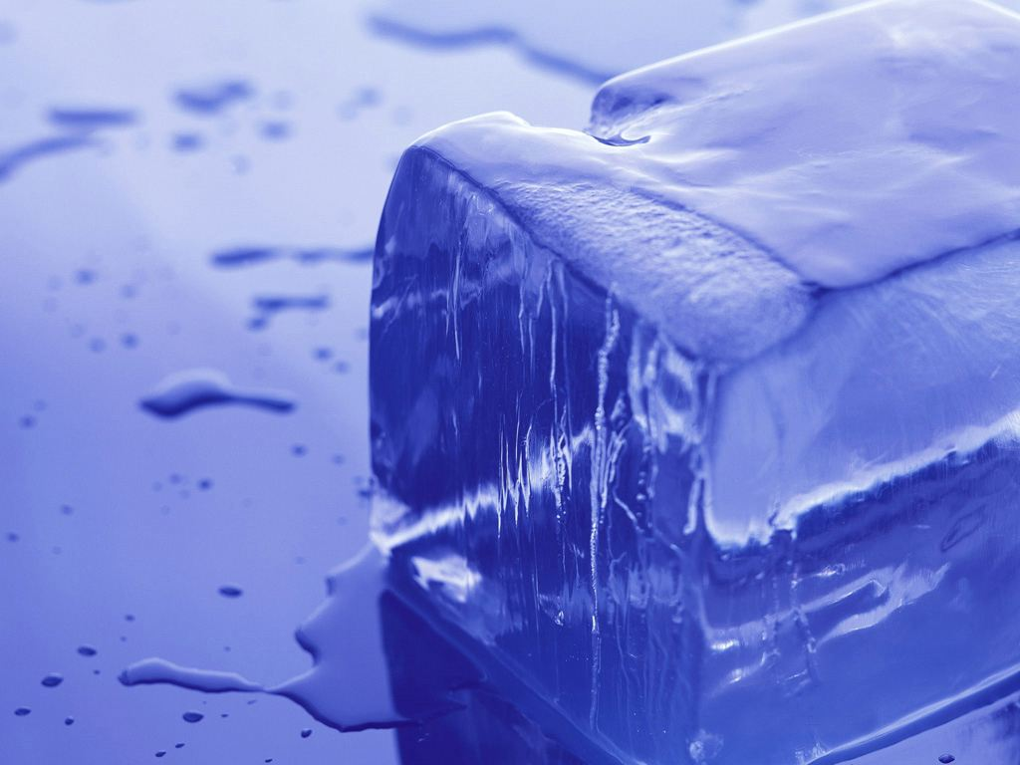
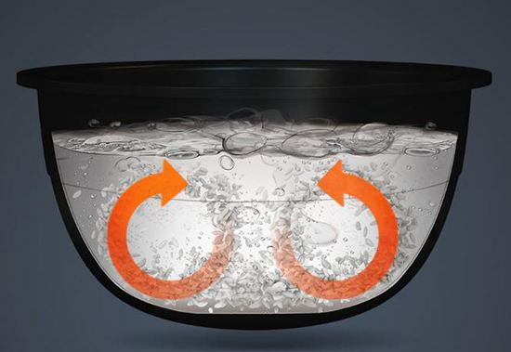
典型物理现象
水是生活中随处可见的液体，在0℃时结冰，在100℃时沸腾，且其体积和密度会随着温度发生变化。最近研究报道说，微观结构中，水会在105℃时结冰。

Slide 7
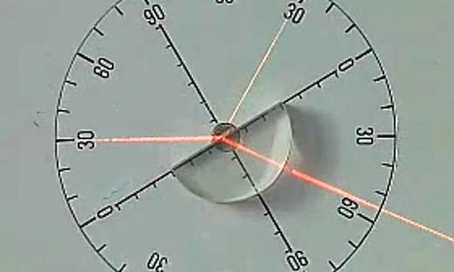
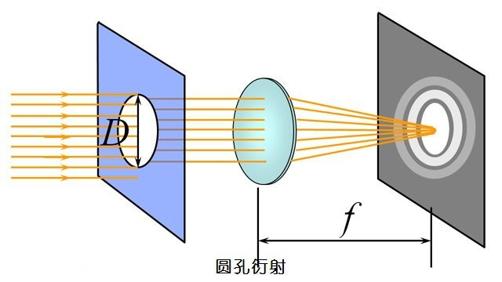
典型物理现象
光的折射（Refraction of light）是指光从一种介质斜射入另一种介质时，传播方向发生改变，从而使光线在不同介质的交界处发生偏折。光的衍射（Diffraction of light）则是指光在传播过程中，遇到障碍物或小孔时，光将偏离直线传播的途径而绕到障碍物后面传播的现象，叫作光的衍射。

Slide 8
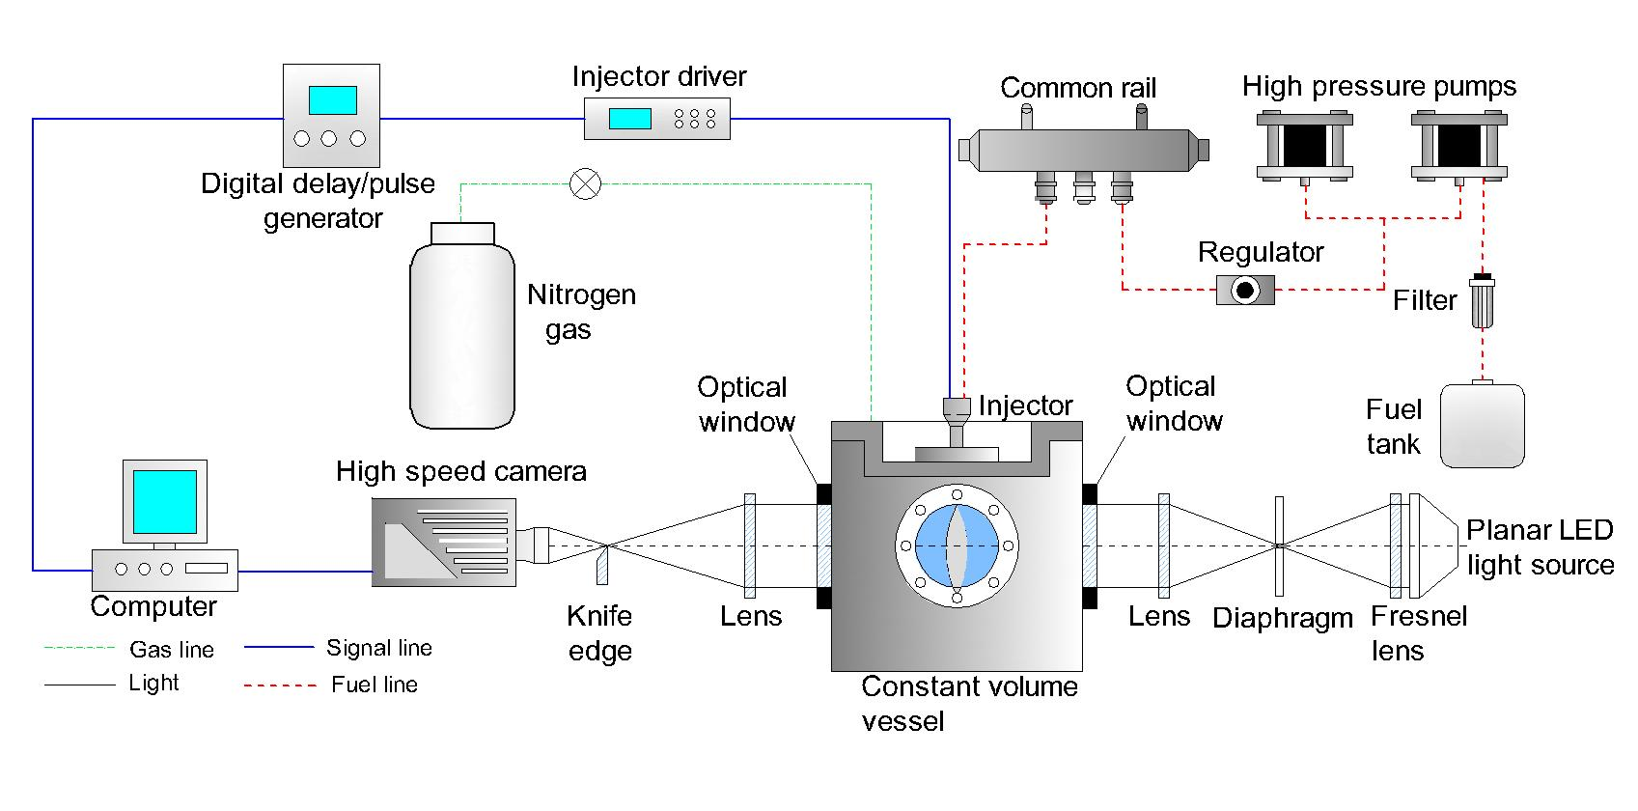
光的应用
high-speed Schlieren photography

Slide 9
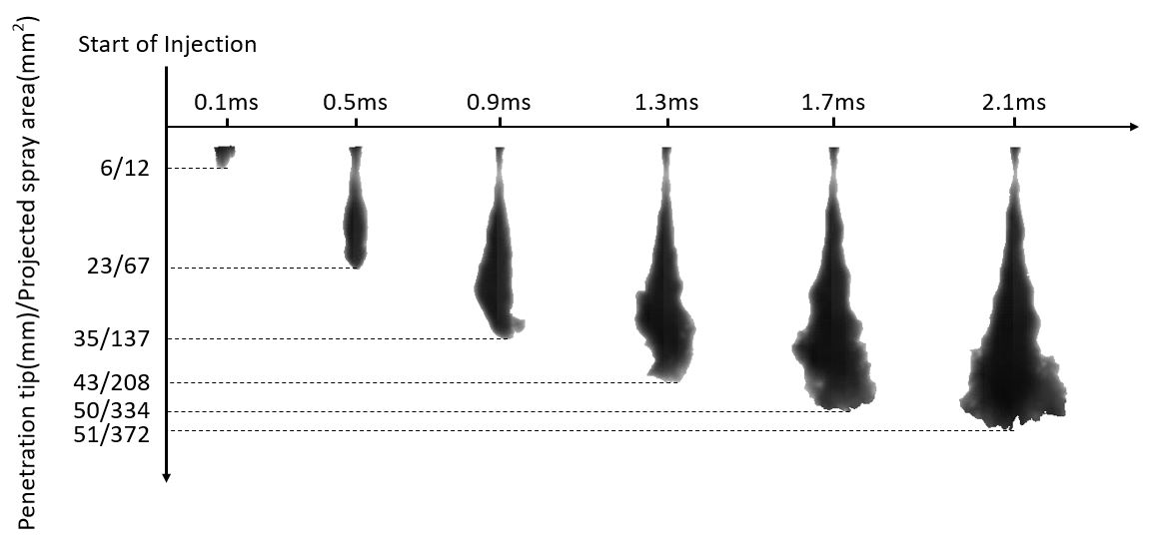
光的应用

Slide 10
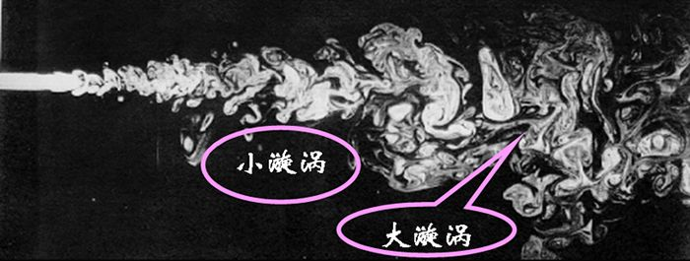
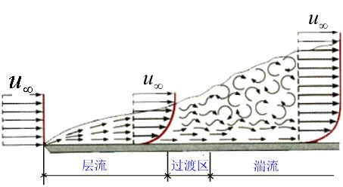
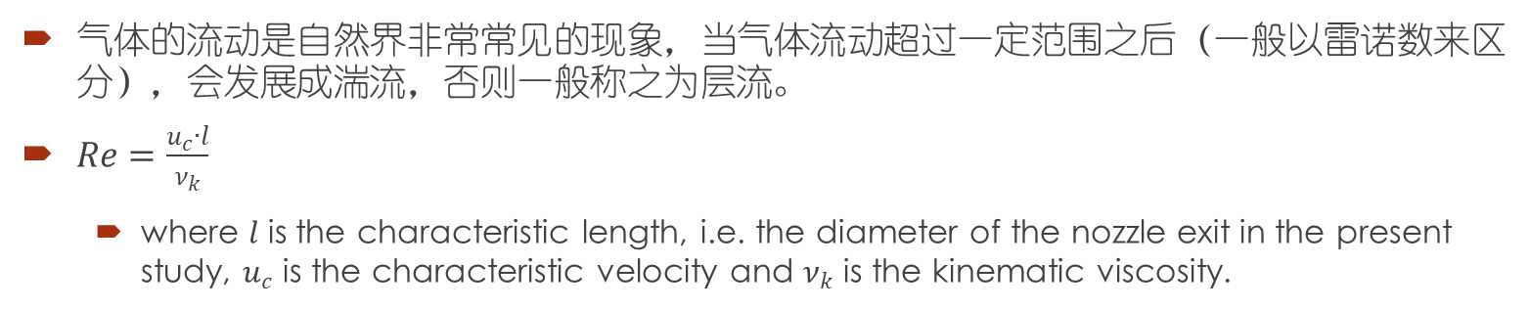
典型物理现象
气体的流动是自然界非常常见的现象，当气体流动超过一定范围之后（一般以雷诺数来区分），会发展成湍流，否则一般称之为层流。
$Re=\frac{u_{c}∙l}{ν_{k}}$
where $l$ is the characteristic length, i.e. the diameter of the nozzle exit in the present study, $u_{c}$ is the characteristic velocity and $ν_{k}$ is the kinematic viscosity.

Slide 11
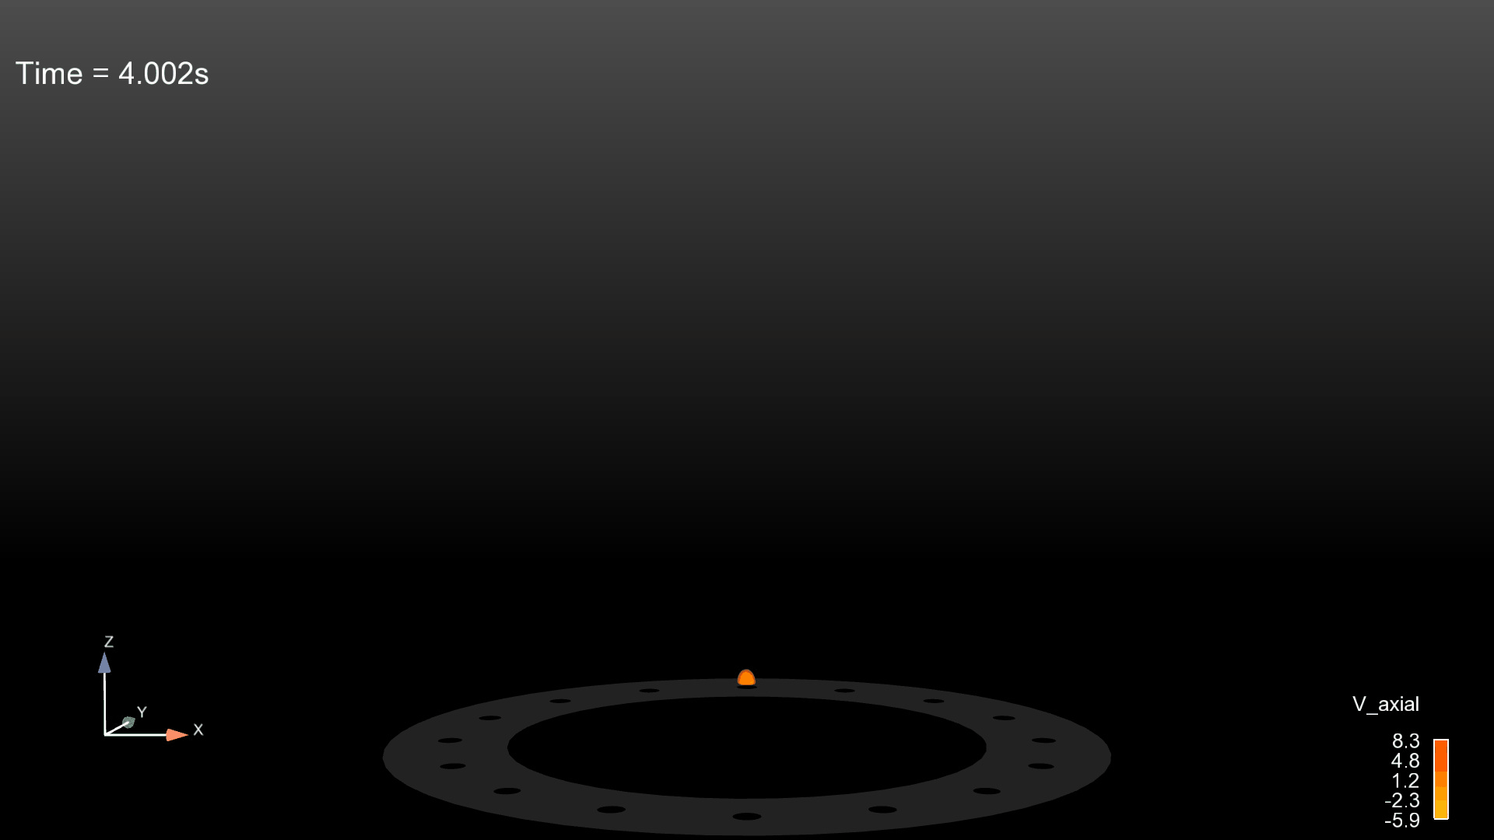
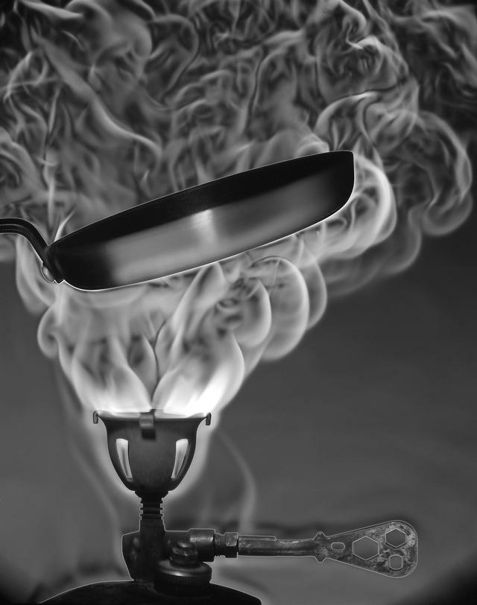
湍流与火焰
1.湍流的描述
2.火焰的描述
3.湍流与火焰之间耦合作用的描述

Slide 12
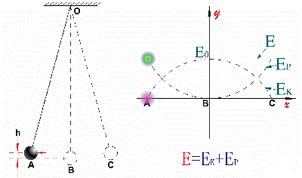
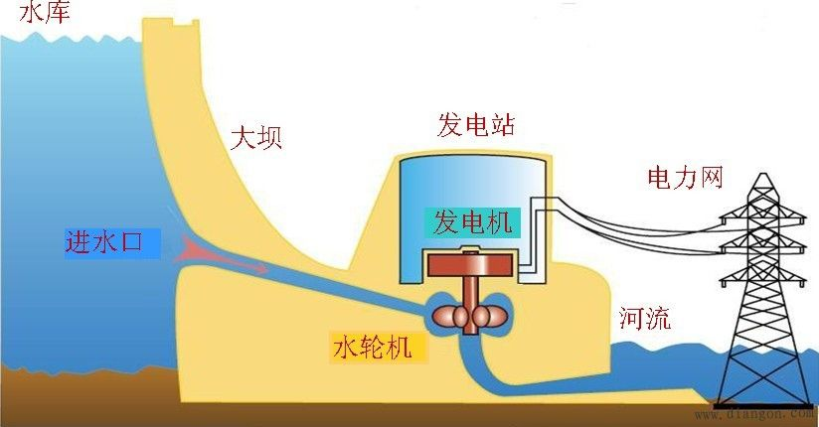
能量的转换
根据能量守恒定律，能量不能凭空创造，也不能凭空消失，但是可以在不同类型的能量之间转换。
科学研究的主要出发点之一
建立控制方程的基础之一

Slide 13
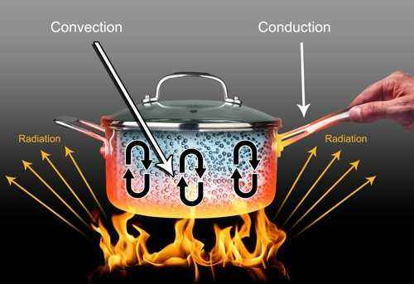
典型的物理现象
对流是一个复杂的现象，这里仅仅是给出一些简单的对流例子，需要注意的是，对流不仅仅传质，还传热。传导与对流一样，是热传导的一种方式，该方式需要介质专递热能。辐射则是自然界普遍存在的一种传热方式，其可以不借助任何介质传递热量。

Slide 14
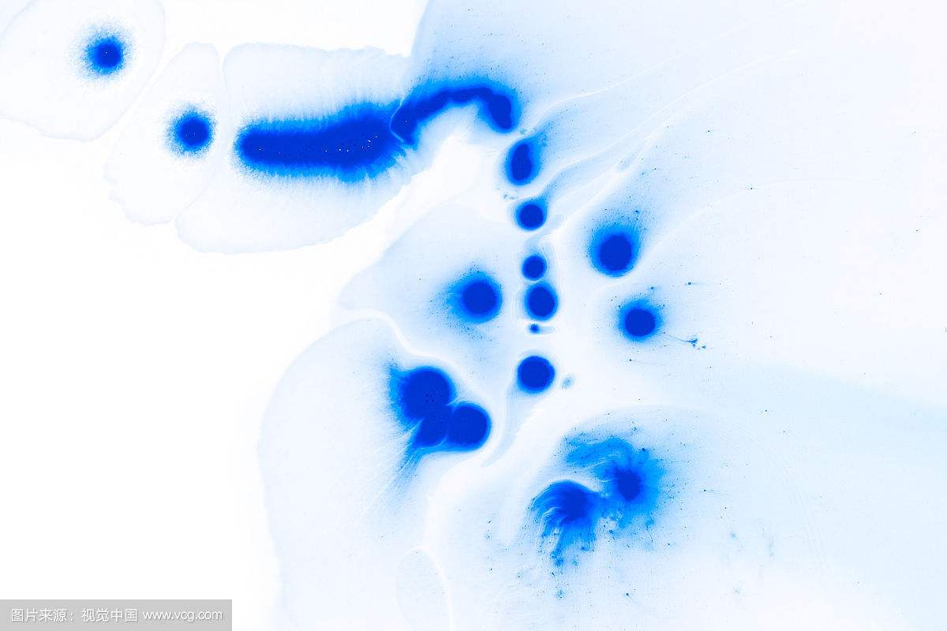

典型物理现象
扩散（Diffusion）现象同样是生活中常见的现象，如将墨水放入水中，就会发生扩散现象；还比如将不同物质相互接触，在一定时间后，不同物质的原子会进入到另一种物质中，也是一种扩散现象。根据介质、行为、状态等可以大致划分为生物学扩散、化学扩散、物理学扩散等等类型。其准确定义为：物质分子从高浓度区域向低浓度区域转移，直到均匀分布的现象。扩散的速率与物质的浓度梯度成正比。

Slide 15
典型物理现象
原子的裂变（Nuclear fission）是指由重的原子核，主要是指铀核或钚核，分裂成两个或多个质量较小的原子的一种核反应形式，原子弹、裂变核电站或核能发电厂的能量来源就是核裂变。
核聚变（Nuclear fusion），又称核融合、融合反应、聚变反应或热核反应。核是指由质量小的原子，主要是指氘，在一定条件下（如超高温和高压），只有在极高的温度和压力下才能让核外电子摆脱原子核的束缚，让两个原子核能够互相吸引而碰撞到一起，发生原子核互相聚合作用，生成新的质量更重的原子核（如氦），中子虽然质量比较大，但是由于中子不带电，因此也能够在这个碰撞过程中逃离原子核的束缚而释放出来，大量电子和中子的释放所表现出来的就是巨大的能量释放。

Slide 16
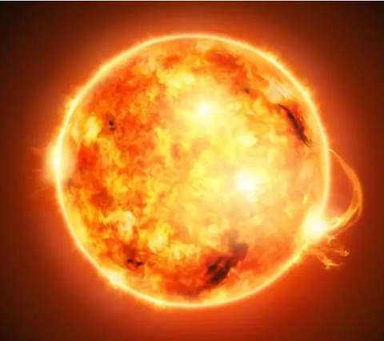
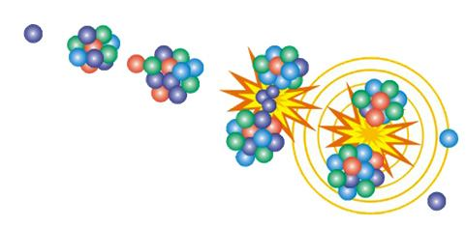
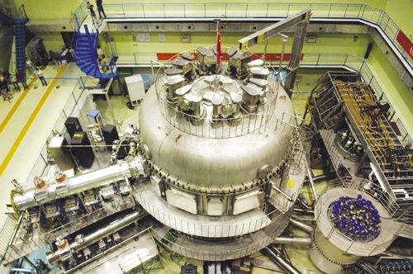
裂变与聚变
裂变
聚变与人造太阳
核废物
高放核废物
中低放核废物

Slide 17
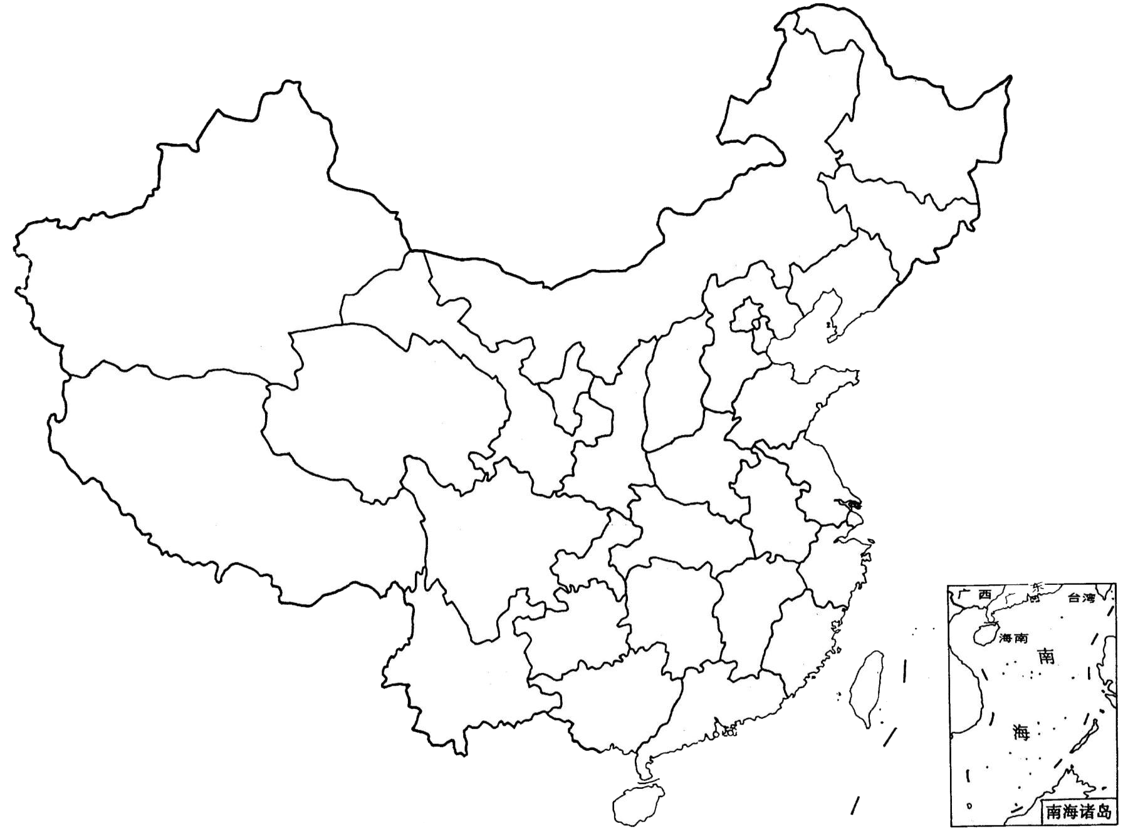
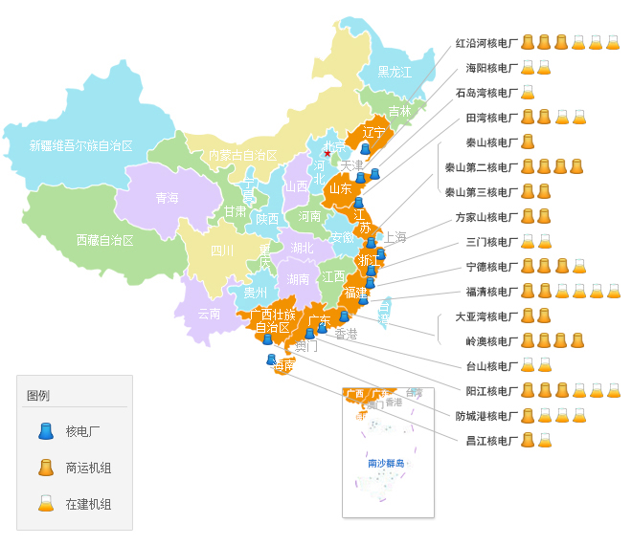
裂变废物处置
我国核电事业发展迅速
《核电中长期发展规划（2005－2020年）》中指出：“到2020年，核电占全部电力装机容量的比重从现在的不到2%提高到4%，核电年发电量达到2600-2800亿千瓦时”。

Slide 18
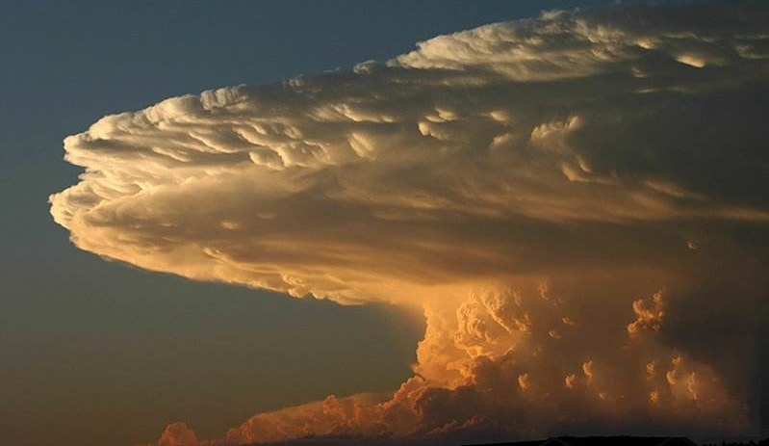
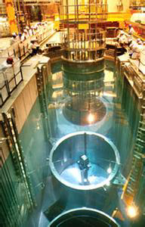
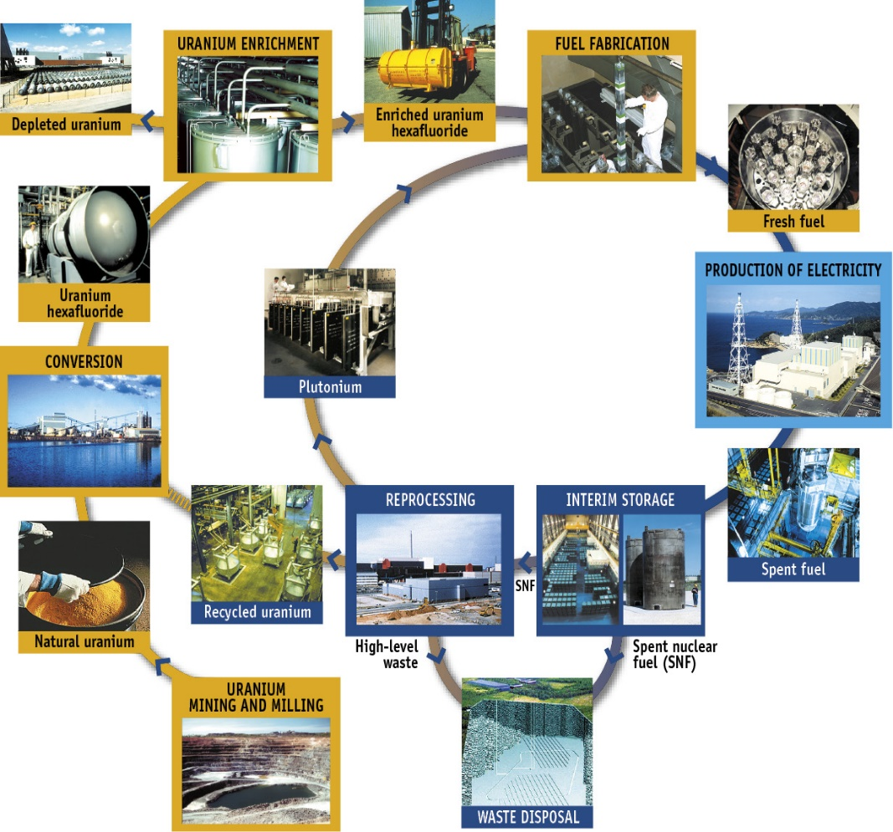
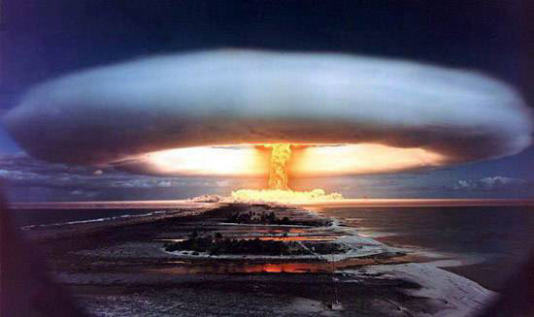
裂变废物处置
高放废物大量产生
核技术在国防、工业、农业、医疗和科研中的广泛应用，均与核燃料循环相关，这就不可避免的产生大量的放射性废物。
特别，上世纪八十年代末，中国核工业科研生产能力开始大规模调整，早期的军用核设施已经超期服役或停役，大批核设施转入退役阶段，军工核设施退役伴随大量高放废物产生。

Slide 19
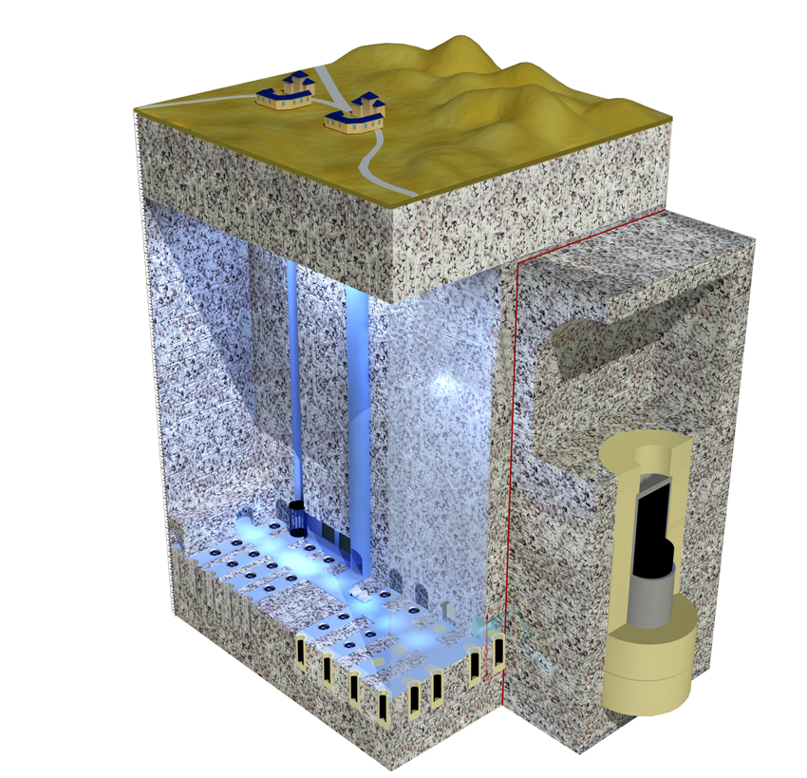
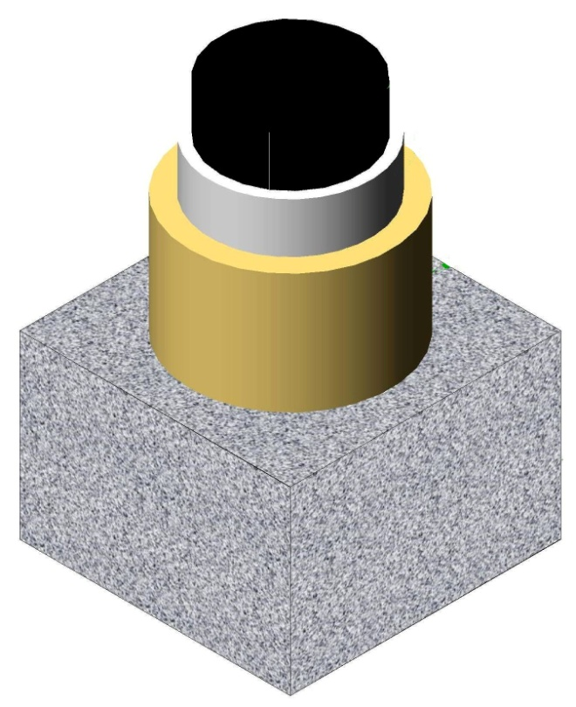
裂变废物处置
目前，对于高放废物的安全处置，国际上普遍接受的、唯一可行的处置方式是深地质处置。
废物固化体
人工屏障
废物罐
缓冲材料
500
～1000m
天然地质体（花岗岩）
天然屏障
高放废物深地质处置库概念模型

Slide 20
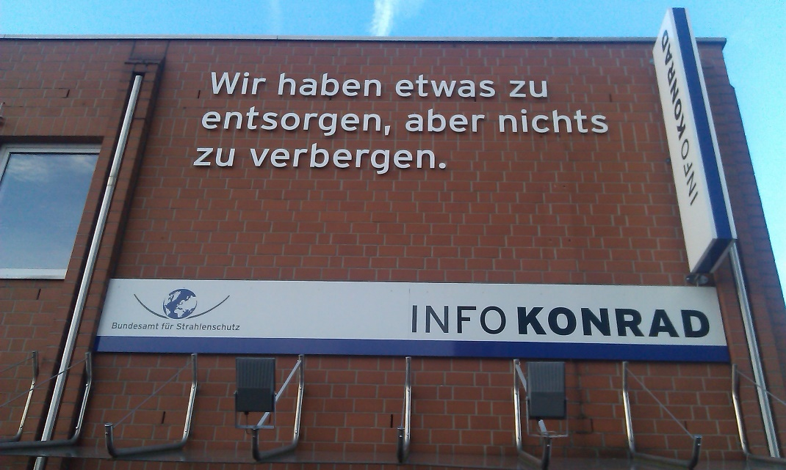
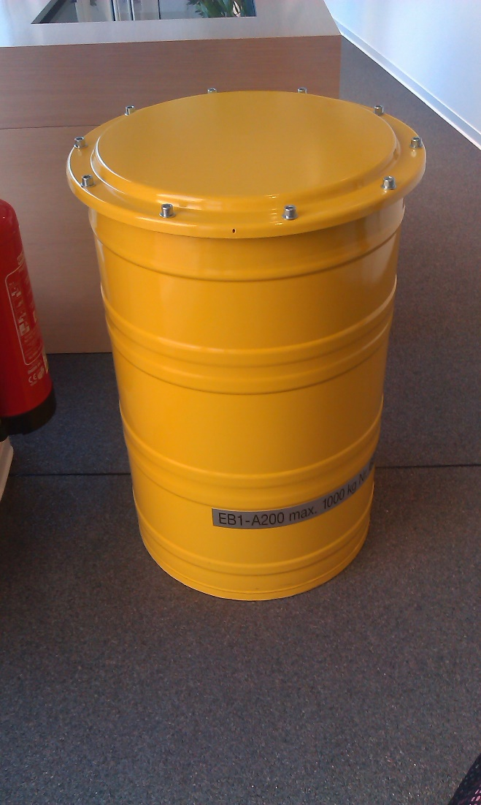
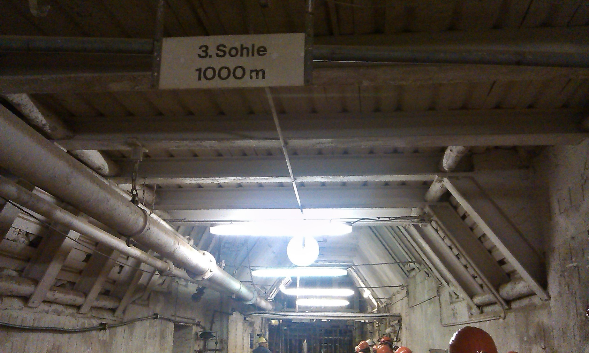
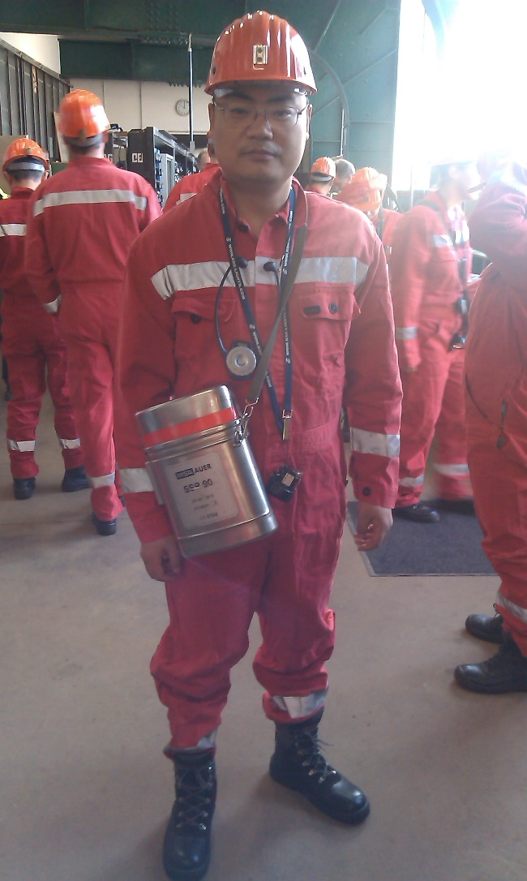
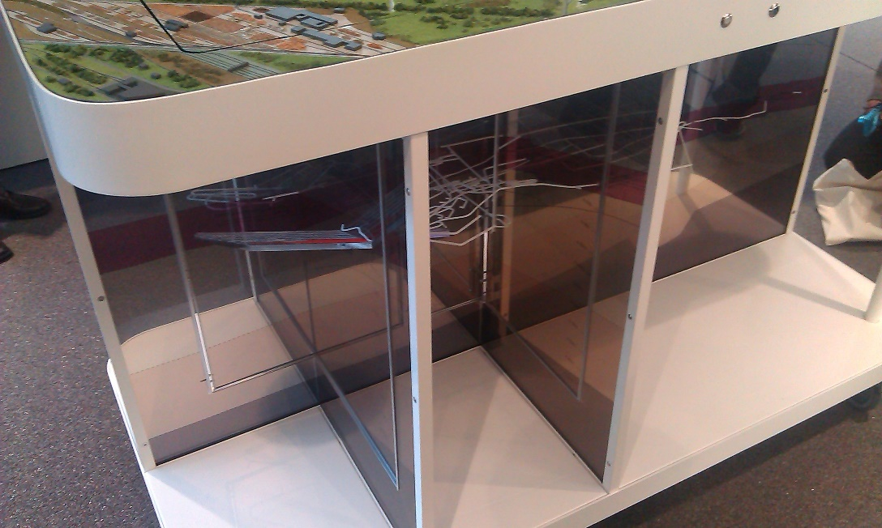
德国地下核废物处置实验室-KONRAD

Slide 21
典型物理现象
大陆漂移假说（Theory of Plate Tectonic）是解释地壳运动和海陆分布、演变的学说。
1620年英国人弗兰西斯·培根在他提出了西半球曾经与欧洲和非洲连接的可能性。
1668年法国R.P.F.普拉赛认为在大洪水以前﹐美洲与地球的其他部分不是分开的。
到19世纪末﹐奥地利地质学家修斯（Eduard Suess，1831～1914）注意到南半球各大陆上的岩层非常一致，因而将它们拟合成一个单一大陆，称之为冈瓦纳古陆。
1912年阿尔弗雷德·魏格纳正式提出了大陆漂移学说，并在1915年发表的《海陆的起源》一书中作了论证。
由于当时不能更好地解释漂移的机制问题，曾受到地球物理学家的反对。
20世纪50年代中期至60年代﹐随着古地磁与地震学﹑宇航观测的发展﹐使一度沉寂的大陆漂移说获得了新生﹐并为板块构造学的发展奠定了基础。

Slide 22
大陆漂移说
现代大地构造学说的发展历程是三部曲：“大陆漂移说－海底扩张说－板块构造说”，三个学说都是基于大陆漂移学说提出的“大陆块漂浮在较重的粘性大洋软流圈上”这一基本出发点。
形象地比喻：“就好像很多轮船（大陆板块）漂浮在大洋上（大洋软流圈）”。它们的关键不同点是：大陆漂移说认为轮船能够自己行走，海水是不动的；而海底扩张说和板块构造说认为轮船是自己不会行走的，是依靠海水流动（动力源是地幔对流）带动轮船行走。大陆漂移说之所以遭到后来者的抛弃就是因为其提出的驱动轮船行走的动力机制是错误的。
地球物理学家经过潜心钻研，给出了与实际完全吻合的模型：简单地说就是板块运移划开洋壳引起岩浆上涌，在陆块后面冒泡，巨大的岩浆热动力推着板块往前。

Slide 23
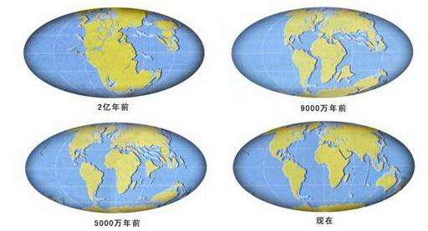
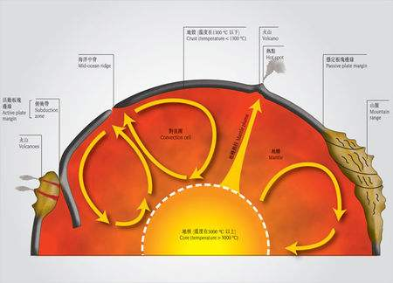
大陆漂移说

Slide 24
典型物理现象
黑洞是现代广义相对论中，宇宙空间内存在的一种天体。黑洞的引力很大，使得视界内的逃逸速度大于光速。黑洞无法直接观测，但可以借由间接方式得知其存在与质量，并且观测到它对其他事物的影响。1916年，德国天文学家卡尔·史瓦西（Karl Schwarzschild）通过计算得到了爱因斯坦引力场方程的一个真空解，这个解表明，如果将大量物质集中于空间一点，其周围会产生奇异的现象，即在质点周围存在一个界面——“视界”一旦进入这个界面，即使光也无法逃脱。这种“不可思议的天体”被美国物理学家约翰·阿奇博尔德·惠勒（John Archibald Wheeler）命名为“黑洞”。
白洞是一个强引力源，其外部引力性质均与黑洞相同，白洞可以把它周围的物质吸积到边界上形成物质层。白洞理论主要可用来解释一些高能天体现象。白洞是宇宙中的喷射源，可以向外部区域提供物质和能量，但不能吸收外部区域的任何物质和辐射，所以白洞是一个只发射、不吸收的特殊宇宙天体，与黑洞正好相反。

Slide 25
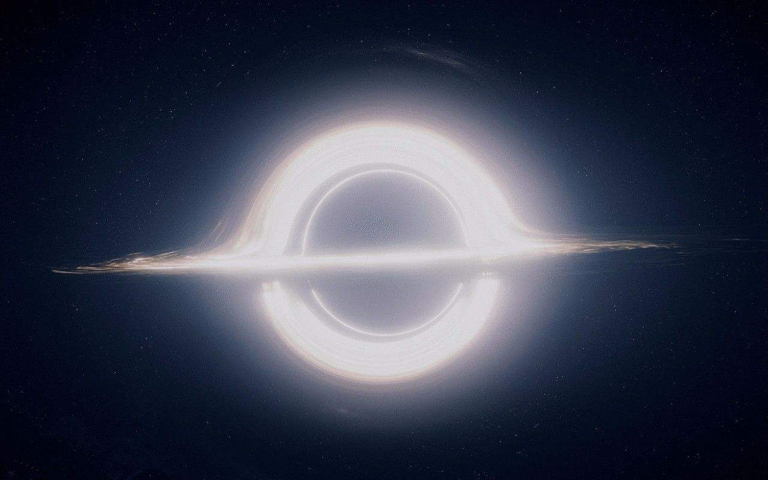
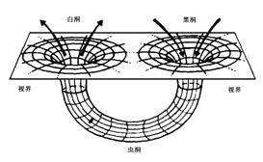
黑洞与白洞

Slide 26
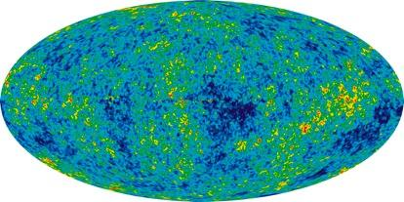
典型物理现象
宇宙背景辐射是来自宇宙空间背景上的各向同性或者黑体形式和各向异性的微波辐射，也称为微波背景辐射，特征是和绝对温标2.725K的黑体辐射相同，频率属于微波范围。宇宙微波背景辐射产生于大爆炸后的三十万年。大爆炸宇宙学说认为，发生大爆炸时，宇宙的温度是极高的，之后慢慢降温，到现在（约150亿年后）大约还残留着3K左右的热辐射。

Slide 27
课堂讨论
1. 列举2-3件身边有趣的物理现象，并简单分析。
2. 你所接触的PC中，最强的配置是什么，你认为这样的电脑配置在实际科研工作中能够胜任怎样的工作？
3. 你心目中的科学计算是怎样的？
4. 列举出2件你认为最适合科学计算的领域或者项目。

Slide 28
科学研究
1888年，达尔文定义科学为：“科学就是整理事实，从中发现规律，做出结论”。
《辞海》1979年版：“科学是关于自然界、社会和思维的知识体系，它是适应人们生产斗争和阶级斗争的需要而产生和发展的，它是人们实践经验的结晶。”
《辞海》1999年版：“科学：运用范畴、定理、定律等思维形式反映现实世界各种现象的本质的规律的知识体系。
法国《百科全书》：“科学首先不同于常识，科学通过分类，以寻求事物之中的条理。此外，科学通过揭示支配事物的规律，以求说明事物。”
前苏联《大百科全书》：“科学是人类活动的一个范畴，它的职能是总结关于客观世界的知识，并使之系统化。‘科学’这个概念本身不仅包括获得新知识的活动，而且还包括这个活动的结果。”
《现代科学技术概论》：“可以简单地说，科学是如实反映客观事物固有规律的系统知识。”
可以这样说，科学即是指发现、积累并公认的普遍真理或普遍定理的运用，已系统化和公式化了的知识；也是指分科而学，后指将各种知识通过细化分类（如数学、物理、化学等）研究，形成逐渐完整的知识体系。

Slide 29
科学研究的方法
古往今来，在众多科学家的不断努力下，科学研究的方法主要有理论研究和实践/实验研究，最近几十年，随着计算机技术的不断发展，计算成为了第三种科学研究的方法。
理论研究
实验研究
计算/模拟研究
第三种研究方式是随着计算机计算能力的不断增强而产生，因此，在现代社会的科学研究中，计算与之发生了密不可分的联系，简称科学计算。

Slide 30
科学计算
科学计算是指利用计算机再现、预测和发现客观世界运动规律和演化特征的全过程。科学计算为解决科学和工程中的数学问题利用计算机进行的数值计算。其核心是数值计算，换言之，科学计算是指应用计算机处理科学研究和工程技术中所遇到的数学计算。
面临问题的日益复杂，模型的日益复杂，求解空间、时间分辨率的日益精细，导致一个结果：
计算已经成为科学研究中不可或缺的研究手段。

Slide 31
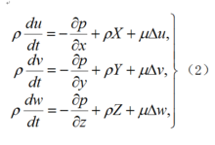
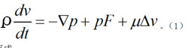
N-S方程
纳维-斯托克斯方程（英文名：Navier-Stokes equations），描述粘性不可压缩流体动量守恒的运动方程。简称N-S方程。粘性流体的运动方程首先由Navier在1827年提出，只考虑了不可压缩流体的流动。Poisson在1831年提出可压缩流体的运动方程。Saint-Venant在1845年，Stokes在1845年独立提出粘性系数为一常数的形式，现在都称为Navier-Stokes方程，简称N-S方程。在直角坐标系中，其矢量形式为= -Ñp+ρF+μΔv。
特点：
高度非线性
对初始条件敏感

Slide 32
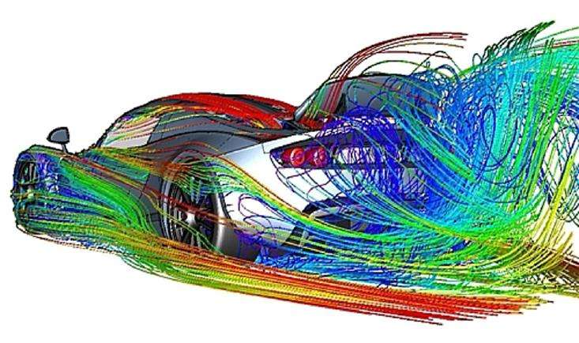
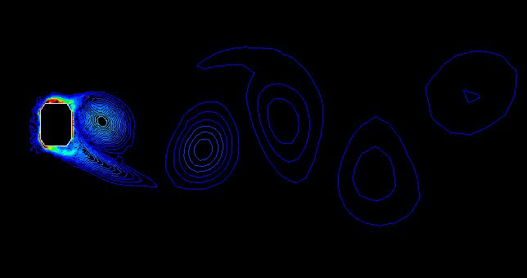
流体计算的可视化效果

Slide 33
科学计算产生的必要性
物理现象=》物理本质=》物理方程
科学计算的对象是用于描述自然、社会现象的各式各样数学方程，其目的在于借助计算机寻找出这些方程的合理数值解，但是大量的数学方程均为微分方程（全微分、偏微分等），在计算机出现之前，由于求解这些方程的计算量已经远超出人类的能力范围，故计算仅仅处于辅助地位。
随着计算机的出现，特别是高性能计算出现之后，计算能力的日益强大为求解复杂方程提供了可能，同时，也为科学研究、工程研究提供了除理论研究、实验研究之外的一个新方法——计算。目前，计算已经成为等同于实验研究和理论研究的第三种方法。

Slide 34
科学计算的步骤
数学建模
依据有关的学科理论，对所研究的对象或者现象确定一系列的数量、逻辑关系，及一套数学公式或者方程式。
计算方法
数学建模建立的控制方程一般都是连续、光滑的可导函数，首先将此类方程离散化，即把问题转化为包含有限个未知数的离散形式，如有限代数方程组，然后往往将其再转化为矩阵形式，运用线性代数的相关知识求解。
实现
完成求解的计算方法之后，接下来则需要采用计算机来实现该方法。

Slide 35
计算机实现
空间、时间域离散
即计算网格生成，与时间离散方法的选择。
数值求解器的编写
根据所选择的计算方法完成求解计算功能。
可视化后处理
求解得到的数据以图形图像，或者表格的形式直观展示给用户。

Slide 36
CFD
CFD综合了计算数学、计算机科学、流体力学、科学可视化等多学科，广义上讲，CFD包括了水动力学、计算空气动力学、计算燃烧学、计算传热学、计算化学反应流动学，以及数值天气预报，其核心是求解流动主控方程（Euler或者Navier-Stokes方程）。
CFD的基本思想是把在空间和时间上连续的物理量用一系列有限离散点上的变量集合来替代，通过一定的原则和方式对流动基本方程进行离散，建立其离散点上变量值之间关系的代数方程组，进而求解代数方程组获得原方程的近似解。其发展主要围绕着流体力学计算方法（或称计算格式）不断进步。
目前一般认为CFD是在20世纪60年代中后期逐步发展起来的，大致经过了四个阶段：无黏性线性、无黏性非线性、雷诺平均的N-S方程和完全的N-S方程。

Slide 37
CFD发展

Slide 38
A380中的CFD设计模块

Slide 39
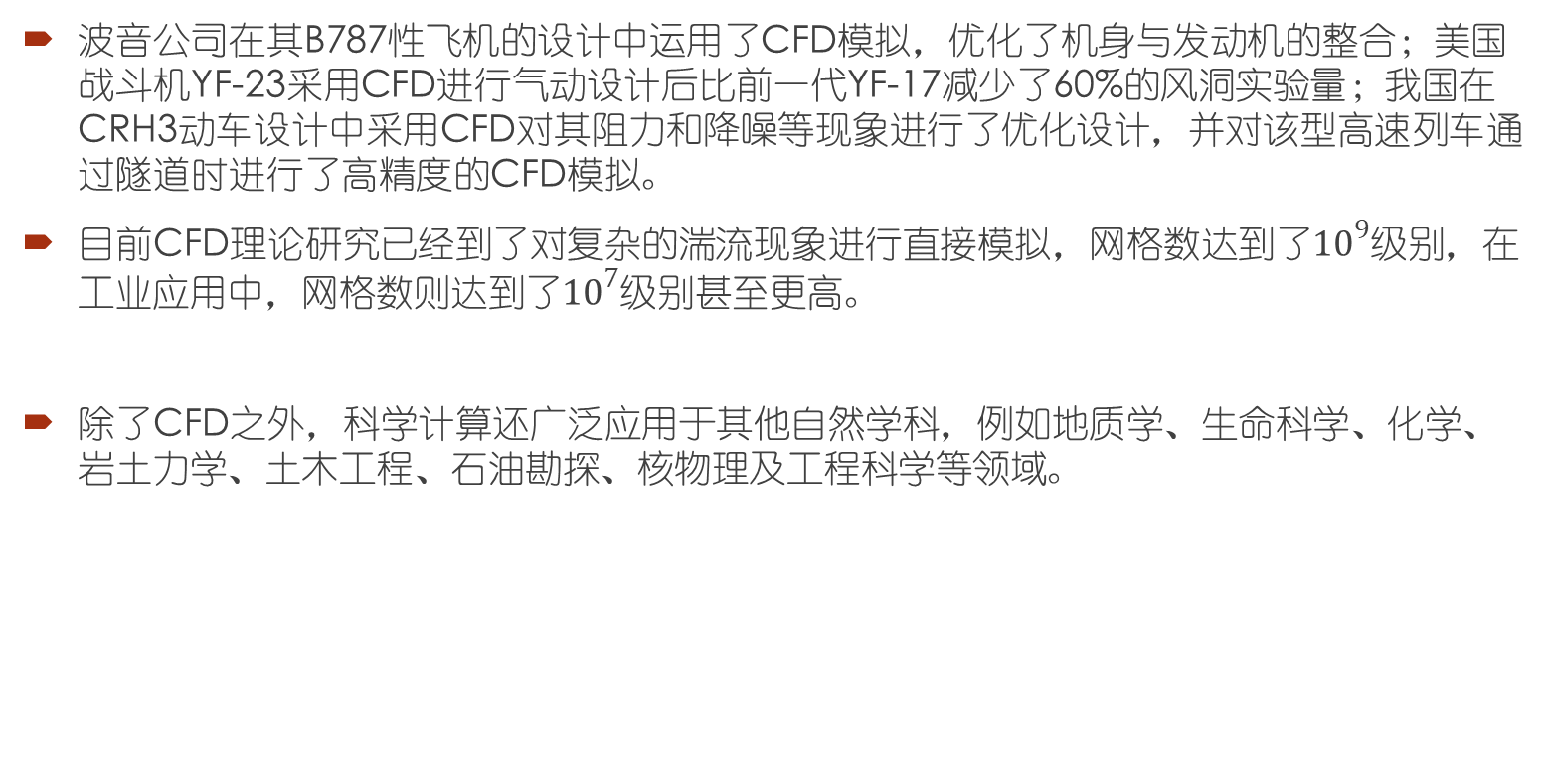
科学计算应用例子
波音公司在其B787性飞机的设计中运用了CFD模拟，优化了机身与发动机的整合；美国战斗机YF-23采用CFD进行气动设计后比前一代YF-17减少了60%的风洞实验量；我国在CRH3动车设计中采用CFD对其阻力和降噪等现象进行了优化设计，并对该型高速列车通过隧道时进行了高精度的CFD模拟。
目前CFD理论研究已经到了对复杂的湍流现象进行直接模拟，网格数达到了${10}^{9}$级别，在工业应用中，网格数则达到了${10}^{7}$级别甚至更高。
除了CFD之外，科学计算还广泛应用于其他自然学科，例如地质学、生命科学、化学、岩土力学、土木工程、石油勘探、核物理及工程科学等领域。

Slide 40
科学计算例子
以核武器研制为例，核反应和核爆炸的过程都是在高温高压条件下进行，且在极短的时间内将巨大的能量释放出来，因此内部的细致反应过程和各物理量的变化无法用仪器测量出来。描述该过程的数学模型是一个很复杂的非线性偏微分方程组，无法从理论上得到该方程组的精确解，因此必须借助计算机来进行数值模拟，即所谓的“数值核试验”，可大大节省经费、减少核试验次数，缩短研制周期。有资料表明，从开始研制直至达到与美国、前苏联基本相抗衡的水平时，我国只进行了338次核试验，而美国和前苏联分别进行了936和716次，这也从一个侧面反映了我国在进行核物理模拟所取得的伟大成就。
海湾战争期间，美国在决定介入战争之前，曾有过一个顾虑：一旦该地区的数百口油井被人点燃，是否会引起一场巨大的灾难，导致全球气候巨变，造成生态系统和经济系统的巨大损失。科学家就此设计了一个和N-S方程组相关的计算模型，使用计算机进行了一系列模拟，得出的结论是灾难仅仅是局部的，不会对全球造成严重影响，这一结论促使美国介入战争。后来的事实证明，油井被点燃的确没有造成全球性的严重影响。

Slide 41
课堂讨论
我们所学习的计算机专业，在科研工作中能够胜任哪些具体的工作？
你所接触的PC中，最强的配置是什么，你认为这样的电脑配置在实际科研工作中能够胜任怎样的工作？
你心目中的科学计算是怎样的？
列举出2件你认为最适合科学计算的领域或者项目。

Slide 42
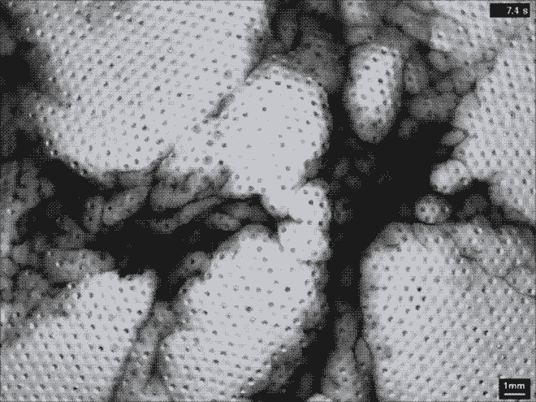
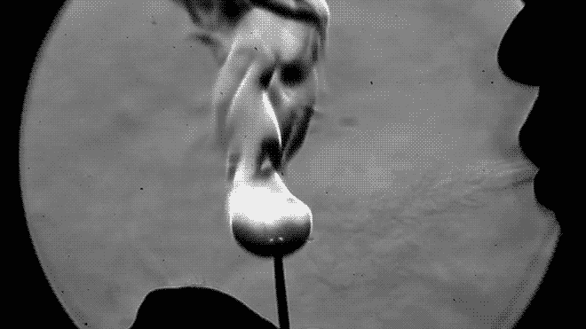
有趣的物理现象

Slide 43
谢谢！

